Slide 1
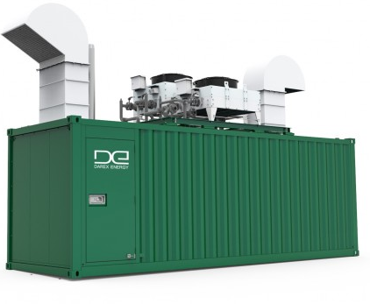
Приєднання Газопоршневих та Когенераційних установок
Олександр Душенко
Керівник КП «Тепловик»
м. Староконстантинів

Slide 2
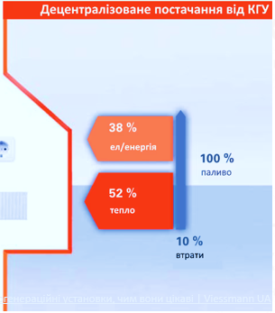
Електроустановка може працювати в діапазоні 50-100%, проте краще на 95% потужності, якщо електроустановка українського виробництва, то допустима норма 85% потужності.
Необхідне рівноірне розподілення навантаження між фазами. Допустиме значення відхилення між фазами коливається на рівні 7-8%.
Споживачі, які приєднані до КГУ/ГПУ мають бути оснащені частотними перетворювачами, для уникнення різких перепадів навантаження та пускового струму (електрострум, споживаний силовим агрегатом у момент старту).
КГУ/ГПУ має працювати
мінімум на 50% потужності
Встановлення КГУ/ГПУ
Необхідне визначення місцерозташування електроустановки.
Проектування та будівництво генеруючих потужностей здійснюється відповідно до законодавства у сфері містобудівної діяльності, зокрема, Закону України «Про регулювання містобудівної діяльності».
Основні аспекти для оцінки якості місцерозташування:
наявність мережі природного газу, відповідної до потреб електроустановки,
достатній рівень тиску, необхідний для потреб електроустановки,
наявність електрична підстанція з необхідною напругою і потужністю,
наявність тепловідведення (за необхідності).
Споживач самостійно має визначити для себе потужність ГПУ, яка має покрити власні потреби підприємства

Slide 3
Після встановлення електроустановки підприємство може обрати два варіанти:
1. Використання електричної енергії з КГУ/ГПУ виключно для власних потреб власною технологічною мережею, без підключення мереж системи розподілу.
2. Приєднання установки до об’єднаної енергосистеми України задля продажу надлишків електричної енергії в ринок (у разі якщо потужність КГУ/ГПУ вище за обсяг споживання підприємства)
Використання КГУ/ГПУ
Приєднання до мережі
Для власних потреб

Slide 4
Спрощення умов для будівництва та/або розміщення КГУ/ГПУ
(Постанова КМУ від 14.05.2024)
На період воєнного стану будівництво та/або розміщення суб’єктами господарювання КГУ та ГПУ здійснюється без:
відповідної містобудівної документації;
отримання містобудівних умов та обмежень забудови земельної ділянки;
отримання звіту про результати проведення експертизи проектної документації на будівництво об’єктів;
отримання права на виконання будівельних робіт;
використання Єдиної державної електронної системи у сфері будівництва;
схем теплопостачання населених пунктів;
відведення земельної ділянки.
Використання земельних ділянок здійснюється за умови погодження такого використання з власником земельної ділянки, ОВА (обласна військова адміністрація), ОМС (органи місцевого самоврядування).
Будівельні роботи можуть проводитися одночасно з розробленням проектної документації.
Початок експлуатації електроустановок, здійснюється без сертифіката про прийняття в експлуатацію закінченого будівництвом об’єкта, виданого відповідно до законодавства у сфері містобудівної діяльності, за умови проведення комплексних випробувань електроустановок в обсягах, передбачених галузевими нормативними документами та на підставі акта готовності об’єкта до експлуатації.
Оцінці впливу на довкілля не підлягає планова діяльність , щодо будівництва або розміщення газотурбінних установок на період воєнного стану.
Спрощення умов для будівництва
розміщення КГУ/ГПУ

Slide 5
Спрощення умов приєднання КГУ/ГПУ до газових мереж
(Постанова НКРЕКП від 30.04.2024 №832)
Спрощення умов Підключення КГУ/ГПУ
до газових мереж
Термін видачі технічних умов скорочено до 5 днів.
Термін надання послуги приєднання до газорозподільних мереж скорочено до 1 місяця.
Термін строків пуску газу скорочено до 2 днів.
Кількість документів для отримання послуги приєднання зменшено (не обов’язково копії документів, якими визначено право власності чи користування замовника на об’єкт (приміщення), та/або копію документа, що підтверджує право власності чи користування на земельну ділянку).
Можливість використання матеріалів замовника.

Slide 6
Споживач:
при наявності газопостачання на об’єкті споживача, необхідне звернення до облгазу та до служби метрології для перевірки вже наявного лічильника газу. Після перевірки може виникнути необхідність у збільшенні лічильника або у встановлені нового комерційного обліку на електроустановку. Ціна газу буде ринковою, визначеною постачальником.
при відсутності газопостачання на об’єкті споживача, то необхідно звернутись до облгазу, після чого облгаз розробить проєкт постачання газу споживачу. Ціна газу буде ринковою, визначеною постачальником.
Виробник:
при споживанні на власні потреби без видачі теплової енергії в тепломережу , здебільшого, буде закуповувати газ за ринковою ціною, визначеною постачальником.
при видачі теплової енергії в тепломережу для подальшого постачання, має можливість укласти договір з ТОВ «ГК «Нафтогаз Трейдинг», договір постачання природного газу (при наявності такого суб’єкта у відповідному переліку Міненерго). Ціна газу за цим договором:
для ГПУ та ГТУ, які виробляють виключно електричну енергію становитиме 14 000 грн (з ПДВ) за 1000 куб. метрів газу,
для ГПУ та ГТУ, які виробляють електричну та теплову енергію становитиме 18 000 грн (з ПДВ) за 1000 куб. метрів газу.
Зазначені умови діють з дати укладання договору до 31 жовтня 2025 року (Постанова КМУ від 28.03.2025 № 356).
Закупівля газу та Газове ПСО
14 000 / 18 000 грн за 1000 куб. метрів

Slide 7
Спрощення умов Підключення КГУ/ГПУ
до теплових мереж
Спрощення умов приєднання КГУ/ГПУ до теплових мереж
(Постанова НКРЕКП від 30.04.2024 №832)
Термін розгляду заяви на приєднання скорочено до 1 дня.
Термін надання проєкту договору на приєднання скорочено до 1 дня.
Кількість документів для отримання послуги приєднання зменшено (не потребується копії документів, якими визначено право власності чи користування замовника на об’єкт (приміщення), та/або копію документа, що підтверджує право власності чи користування на земельну ділянку).
Плата за приєднання до теплових мереж не стягується за умови прийняття відповідним ОМС рішення про виділення коштів з місцевого бюджету для компенсації відповідних витрат.

Slide 8
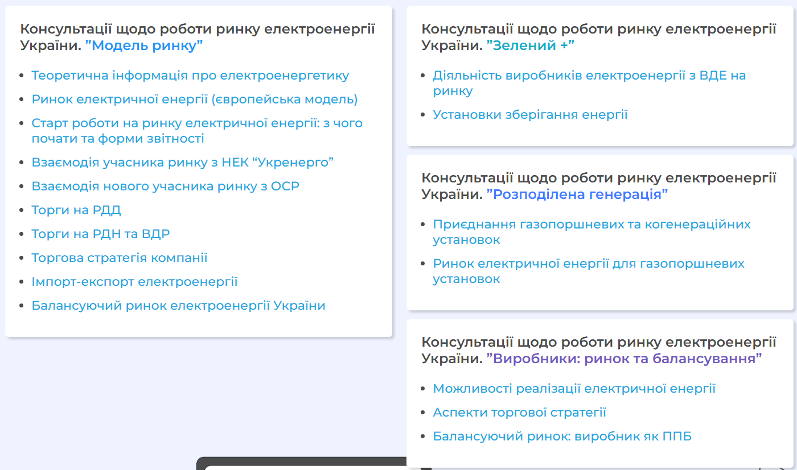
АТ «Оператор ринку» надає інформаційні послуги з приєднання газопоршневих та когенераційних установок та консультації щодо роботи ринку електричної енергії
Отримання консультаційних Послуг з
приєднання ГПУ/КГУ та реалізації електричної енергії
Детальна інформація та календар консультацій – ikp.oree.com.ua
Консультації та відповіді на питання: (044) 205-01-91| (044) 205-01-26
e-mail: daree@oree.com.ua
ВСІ ЗІБРАНІ КОШТИ ПЕРЕДАЮТЬСЯ НА ЗБРОЙНІ СИЛИ УКРАЇНИ

